Slide 1
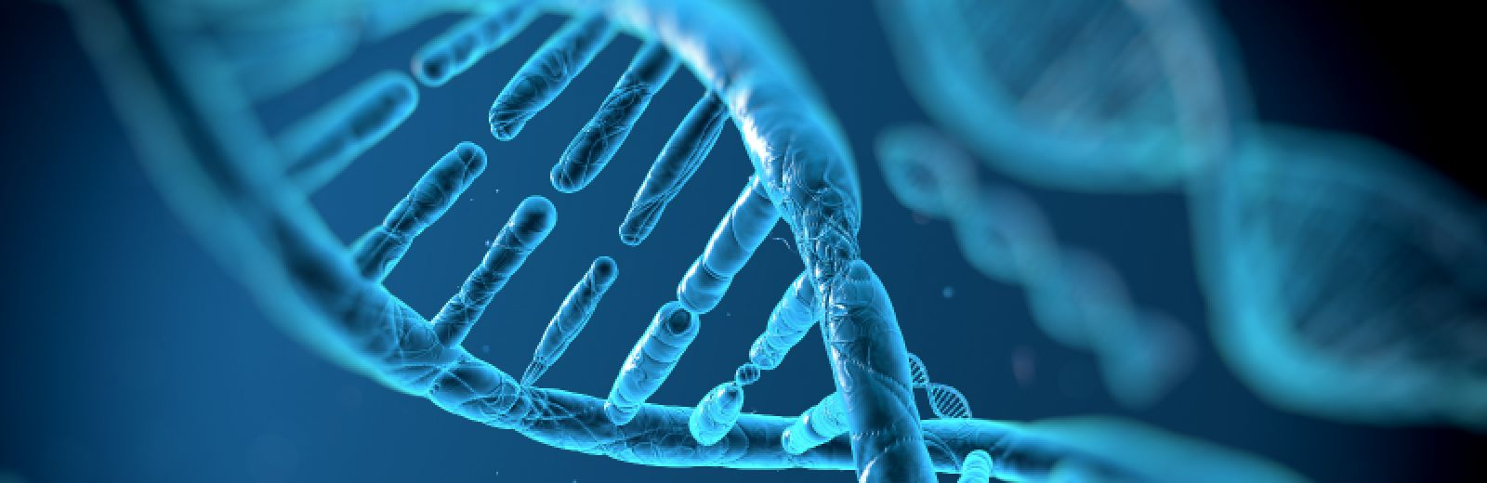
Tiết 24,26,27. Bài 44
DI TRUYỀN HỌC VỚI ĐỜI SỐNG CON NGƯỜI

Slide 2

1. TÍNH TRẠNG Ở NGƯỜI
Quan sát hình xác định những tính trạng quan sát được. Xác định kiểu hình của em đối với mỗi tính trạng vừa nêu.

Slide 3
1. TÍNH TRẠNG Ở NGƯỜI
Quan sát hình xác định những tính trạng quan sát được. Xác định kiểu hình của em đối với mỗi tính trạng vừa nêu.
Những tính trạng quan sát được: màu tóc, kiểu tóc, màu da, chiều cao.
Kiểu hình ở mỗi tính trạng: tóc nâu/tóc đen, tóc xoăn/thẳng, da trắng/da vàng,…

Slide 4

1. TÍNH TRẠNG Ở NGƯỜI
Ngoài những tính trạng quan sát được ở Hình 47.1, nêu thêm một số ví dụ về tính trạng ở người.
Một số tính trạng khác ở người: nhóm máu, mắt một mí/hai mí, mũi cao/mũi thấp,…
Ở người, một số tính trạng thường dùng để phân biệt người này với với kia như chiều cao, dạng tóc, màu mắt, màu da, má lúm đồng tiền,...

Slide 5

I. TÍNH TRẠNG Ở NGƯỜI
Vậy tính trạng là gì?
Tính trạng ở người là các đặc điểm hình thái, cấu tạo, sinh lí của cơ thể người.

Slide 6
2. BỆNH VÀ TẬT DI TRUYỀN Ở NGƯỜI
a. Khái niệm bệnh và tật di truyền
Đột biến NST và đột biến ở một số gene đã gây nên các bệnh, tật di truyền.
Đọc thông tin sách giáo khoa, hãy nêu khái niệm về bệnh và tật di truyền?
Trả lời
– Bệnh di truyền ở người là những rối loạn về chức năng của các cơ quan trên cơ thể.
– Tật di truyền là những bất thường về hình thái trên cơ thể.

Slide 7
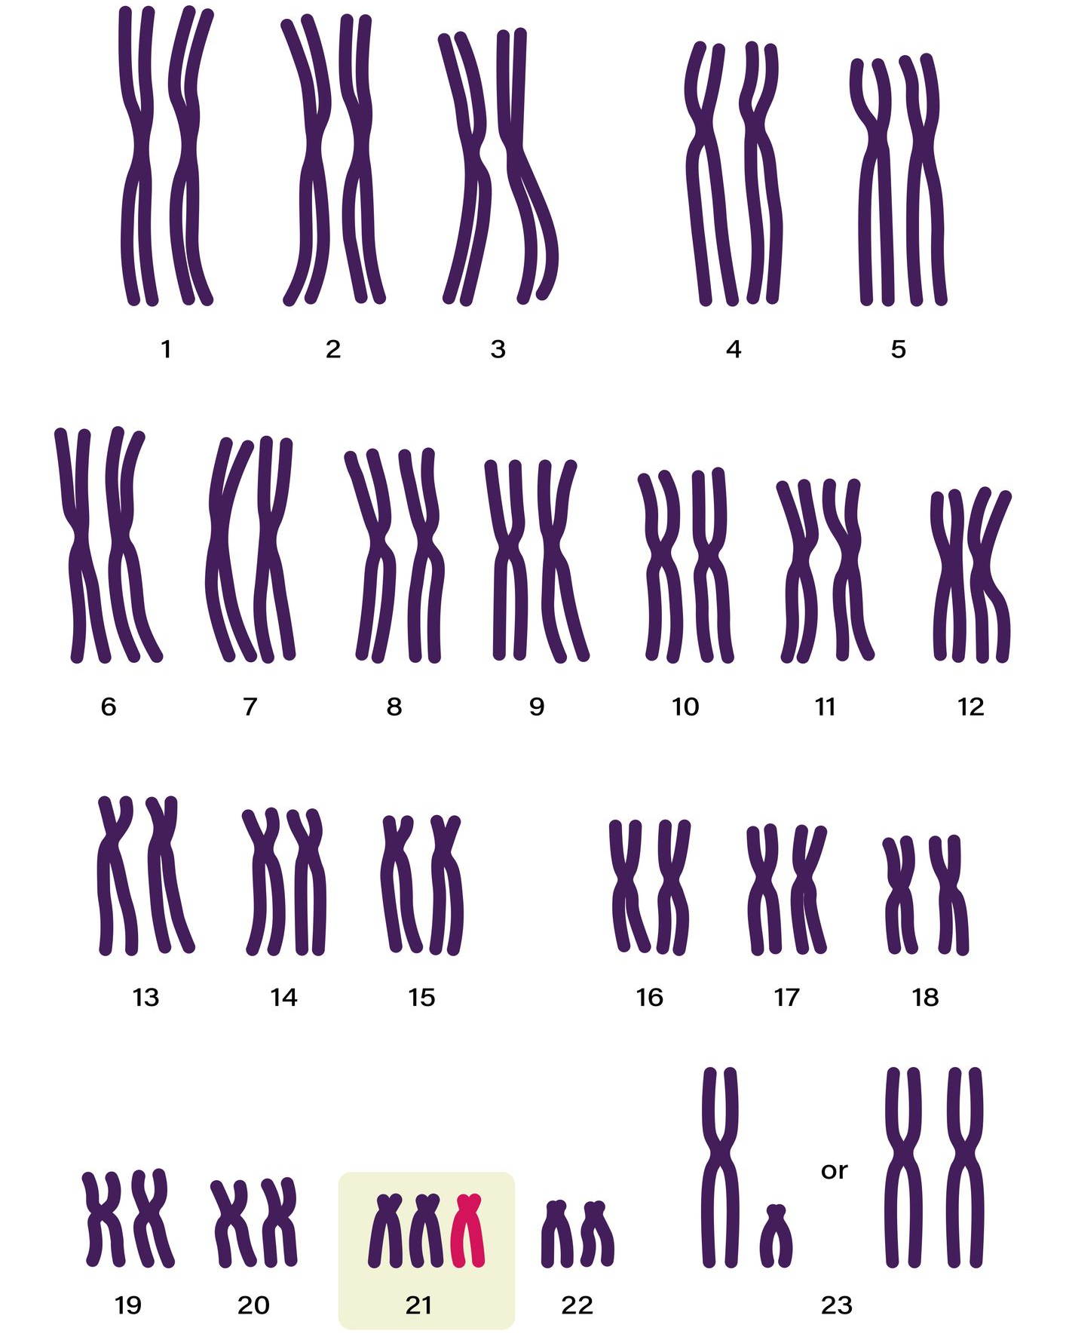
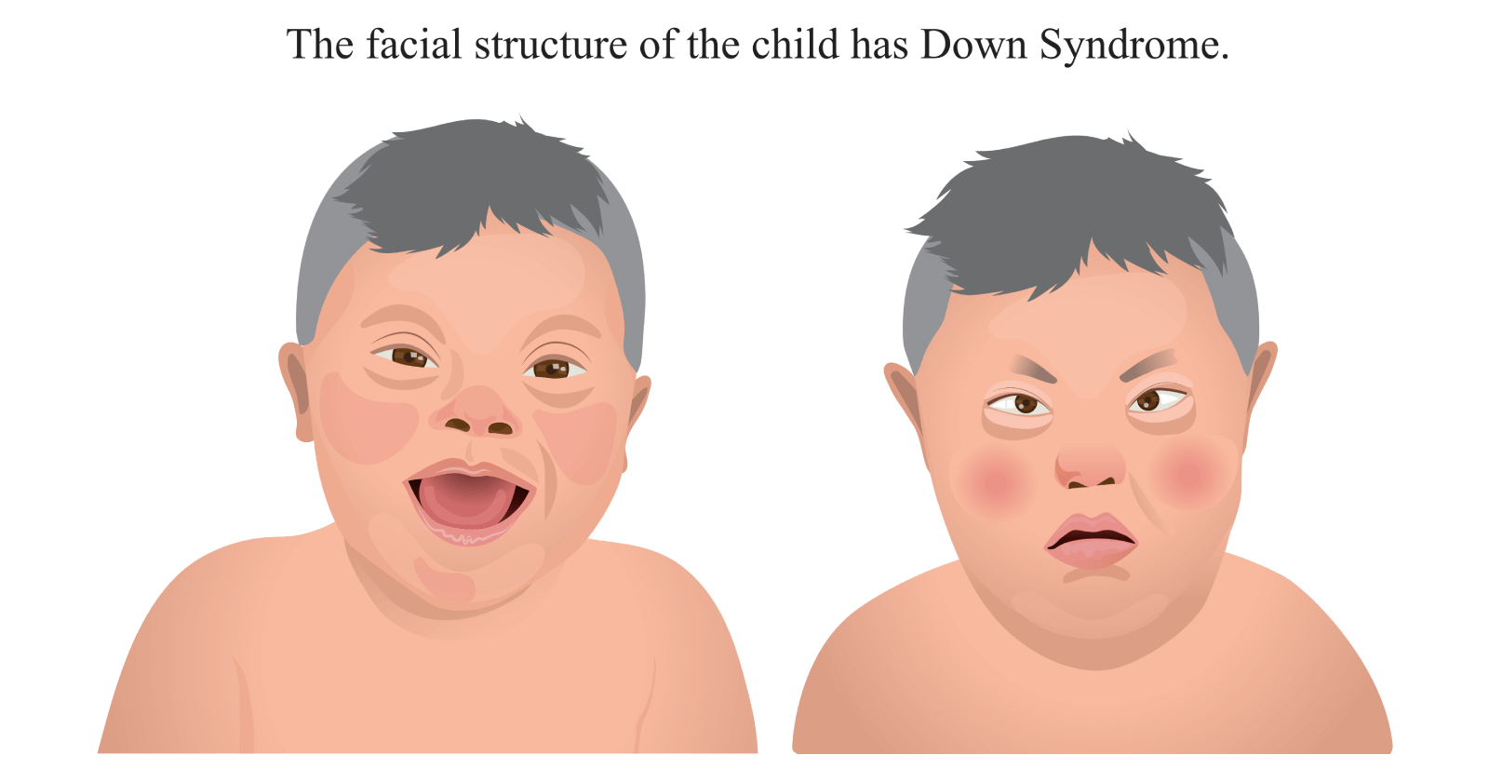
II. BỆNH VÀ TẬT DI TRUYỀN Ở NGƯỜI
Một số hội chứng ở người
Hội chứng Down:
Trẻ chậm phát triển trí tuệ, cổ ngắn, lưỡi dày,... Bệnh do thừa một NST số 21 (chiếm trên 90% bệnh nhân), do đột biến chuyển đoạn NST số 21 hoặc đột biến ở nhiều gene.

Slide 8
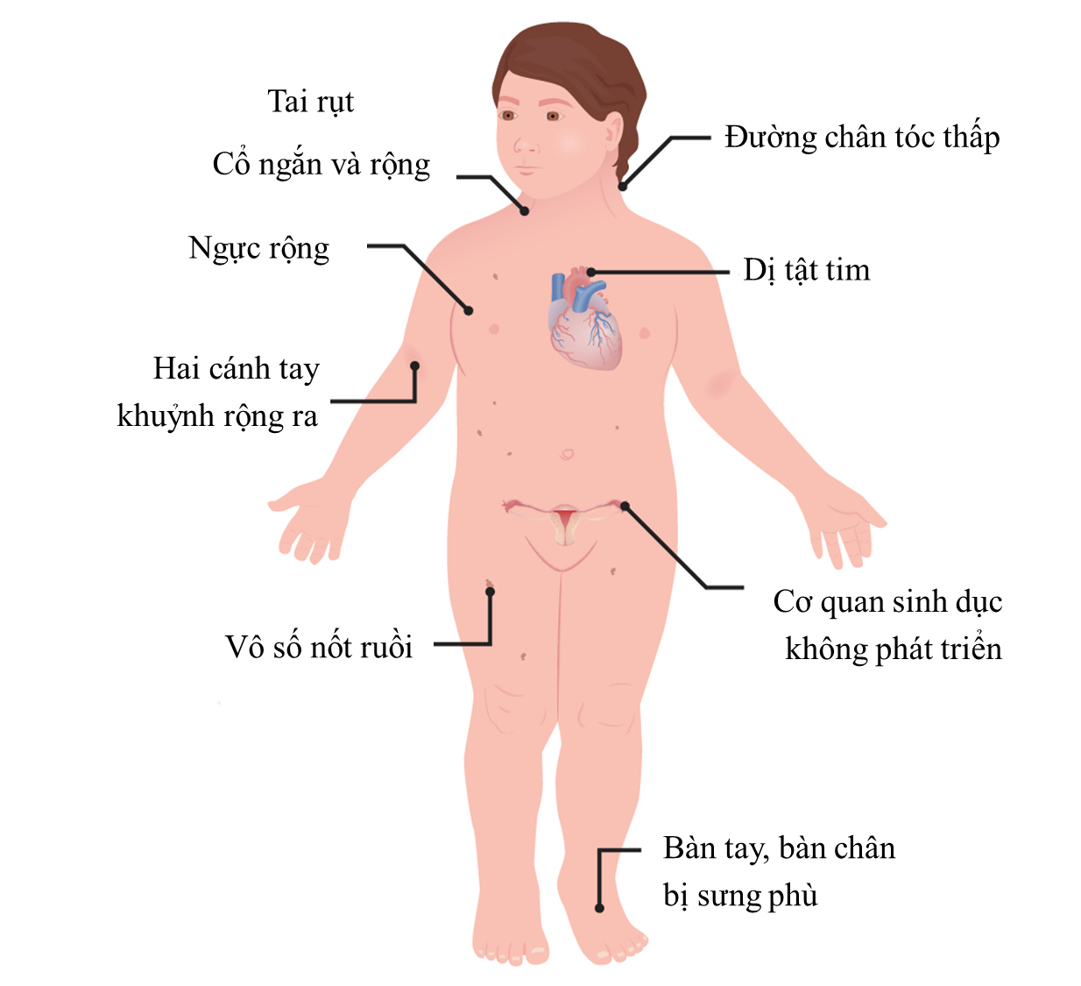
2. BỆNH VÀ TẬT DI TRUYỀN Ở NGƯỜI
Một số hội chứng ở người
Hội chứng Turner:
Bề ngoài người bệnh là nữ, chậm lớn, cổ và ngực to ngang, tuyến vú không phát triển. Hầu hết người mắc bệnh do thiếu một NST giới tính X, còn lại do đột biến mất đoạn trên NST X.

Slide 9
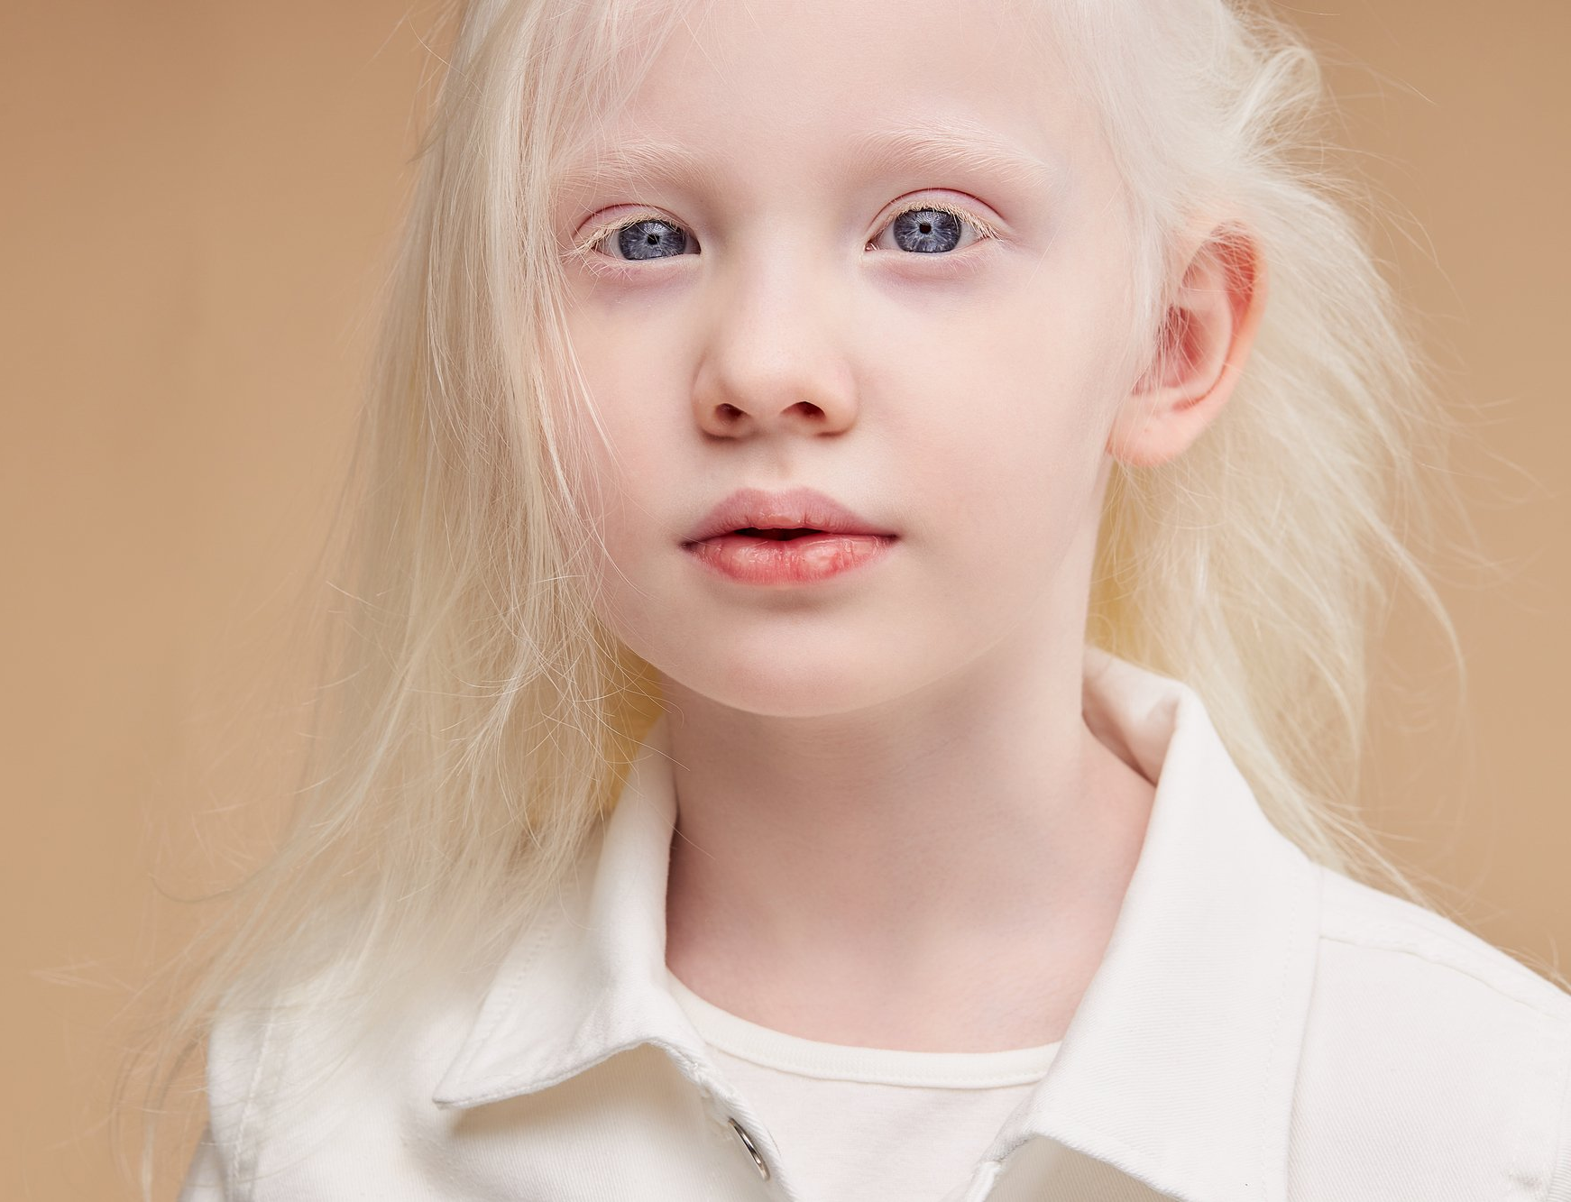
2.. BỆNH VÀ TẬT DI TRUYỀN Ở NGƯỜI
Một số bệnh di truyền ở người
Bệnh bạch tạng:
Người bị bệnh có da, mắt, tóc,... màu nhạt. Bệnh do đột biến gene tổng hợp melanin giúp bảo vệ cơ thể khỏi tia cực tím (tia UV), đây là dạng đột biến gene lặn trên NST thường.

Slide 10
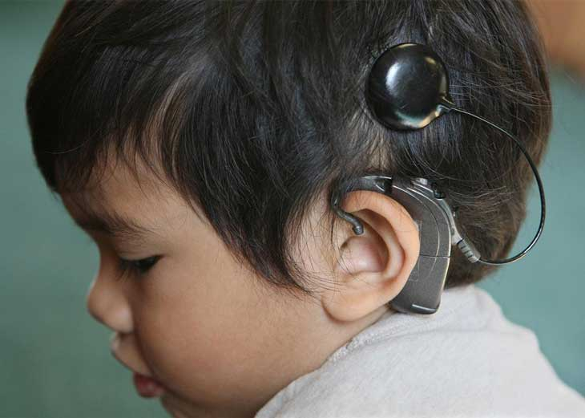
2. BỆNH VÀ TẬT DI TRUYỀN Ở NGƯỜI
Một số bệnh di truyền ở người
Bệnh câm điếc bẩm sinh:
Trẻ bị điếc bẩm sinh nên không có khả năng nghe, nói. Trên 75% trẻ mắc bệnh do đột biến gene lặn trên NST thường hoặc NST X. Tuy vậy, có nhiều gene gây bệnh, phần lớn gene trên NST thường.

Slide 11
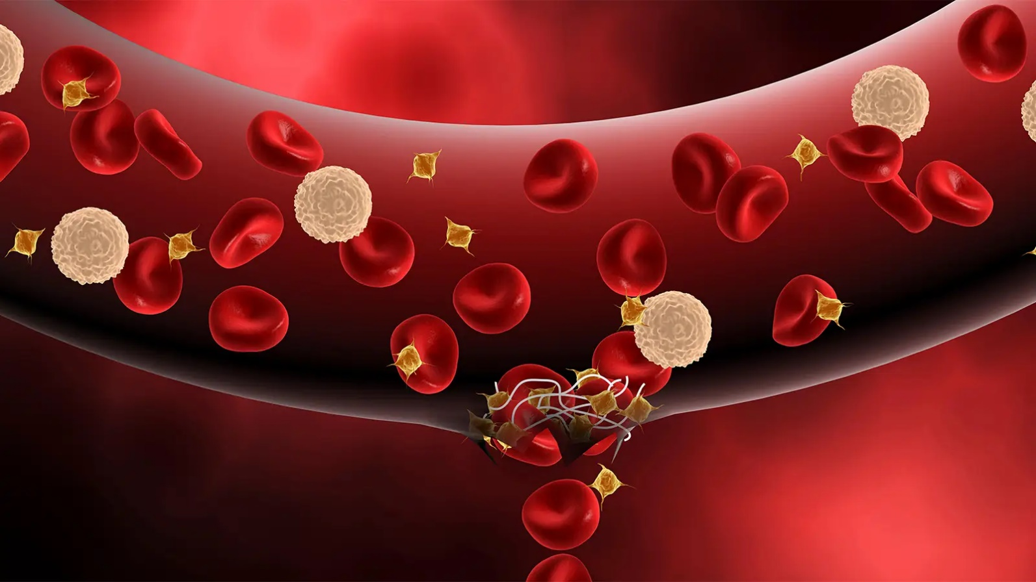
2. BỆNH VÀ TẬT DI TRUYỀN Ở NGƯỜI
Một số bệnh di truyền
Bệnh bạch tạng
Bệnh máu khó đông
Bệnh máu khó đông

Slide 12
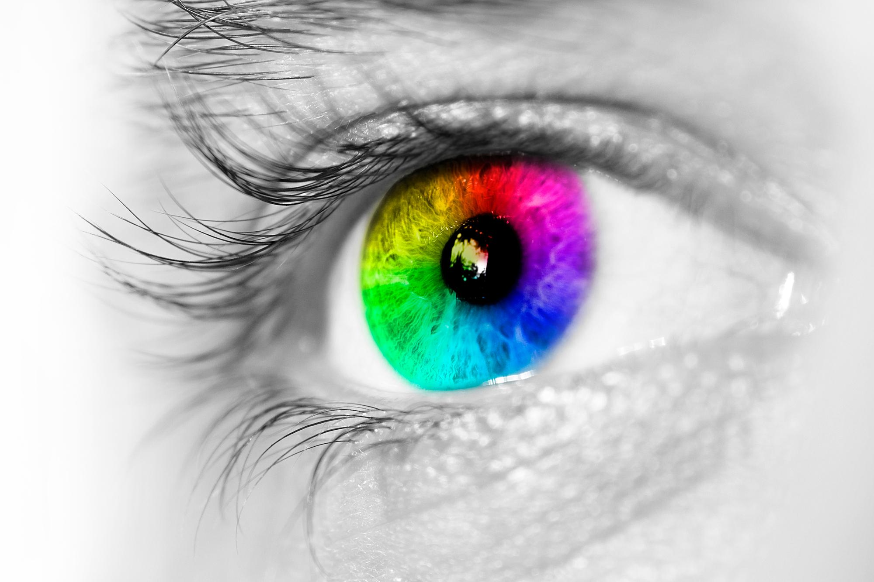
2. BỆNH VÀ TẬT DI TRUYỀN Ở NGƯỜI
Một số bệnh di truyền
Bệnh bạch tạng
Bệnh máu khó đông
Bệnh mù màu
Bệnh mù màu

Slide 13
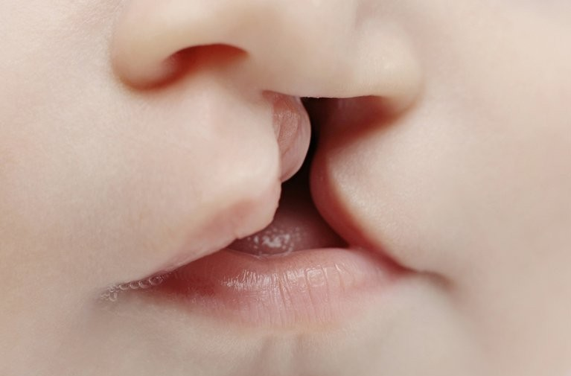
2. BỆNH VÀ TẬT DI TRUYỀN Ở NGƯỜI
Trẻ mắc tật hở khe môi, hàm bị ảnh hưởng về khả năng ăn uống, phát âm và các vấn đề răng miệng; phần lớn tật do đột biến gene.

Slide 14
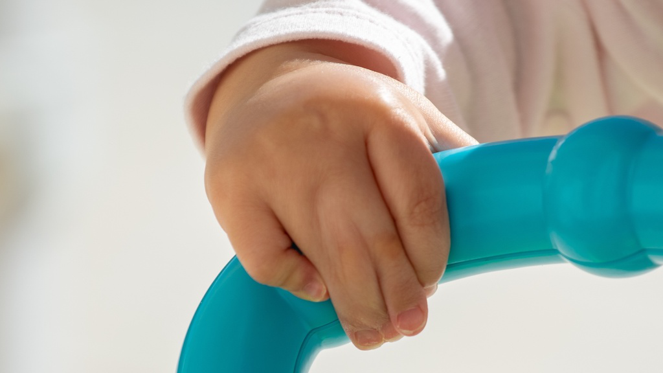
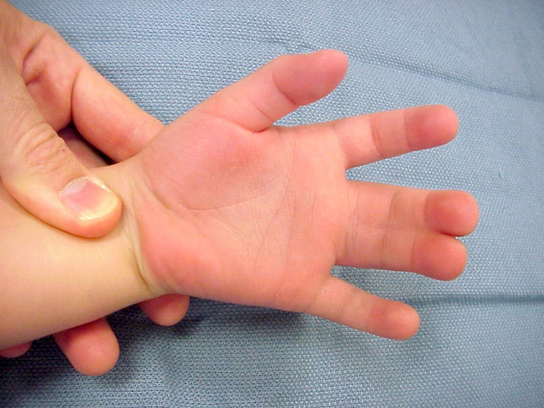
2. BỆNH VÀ TẬT DI TRUYỀN Ở NGƯỜI
Trẻ bị dính hoặc thừa ngón tay, chân bị ảnh hưởng về khả năng cầm nắm hoặc đi, chạy.
Khoảng 20 gene đã biết liên quan đến các tật này.

Slide 15
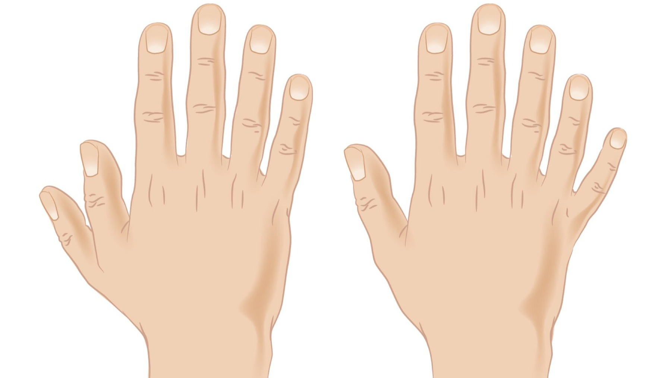
2. BỆNH VÀ TẬT DI TRUYỀN Ở NGƯỜI
Một số tật di truyền
Hở khe môi, hàm
Dính, thừa ngón tay
Tật thừa ngón tay

Slide 16
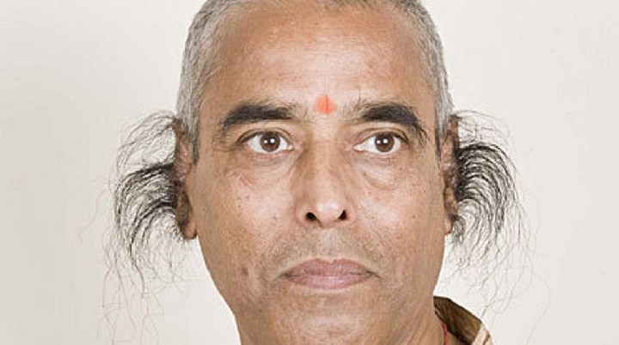
2. BỆNH VÀ TẬT DI TRUYỀN Ở NGƯỜI
Một số tật di truyền
Hở khe môi, hàm
Dính, thừa ngón tay
Túm lông trên vành tai
Túm lông trên vành tai

Slide 17
2. BỆNH VÀ TẬT DI TRUYỀN Ở NGƯỜI
Dựa trên các hình ảnh trên và nội dung SGK, hãy hoàn thành bảng sau:
Tên bệnh và tật di truyền |  | Đặc điểm di truyền | Biểu hiện bên ngoài
Hội chứng | Down
 | Turner
Bệnh di truyền | Câm điếc bẩm sinh
 | Bạch tạng
Tật di truyền | Hở khe môi, hàm
 | Dính hoặc thừa ngón tay, chân

Slide 18
BẢNG KẾT QUẢ
Tên bệnh và tật di truyền |  | Đặc điểm di truyền | Biểu hiện bên ngoài
Hội chứng | Down | Thừa một NST số 21 hoặc do đột biến chuyển đoạn NST số 21 hoặc đột biến ở nhiều gene. | Trẻ chậm phát triển trí tuệ, cổ ngắn, lưỡi dày,...
 | Turner | Thiếu một NST giới tính X hoặc do đột biến mất đoạn trên NST X | Là nữ, chậm lớn, cổ và ngực to ngang, tuyến vú không phát triển,...
Bệnh di truyền | Câm điếc bẩm sinh | Đột biến gen lặn trên NST thường hoặc NST X | Trẻ không có khả năng nghe, nói.
 | Bạch tạng | Đột biến gene lặn trên NST thường | Da, tóc, lông màu nhạt.

Slide 19
BẢNG KẾT QUẢ
Tên bệnh và tật di truyền |  | Đặc điểm di truyền | Biểu hiện bên ngoài
Tật di truyền | Hở khe môi, hàm | Do đột biến gene | Xuất hiện khe hở tại môi trên, vòm miệng hoặc cả môi vòm.
 | Dính hoặc thừa ngón tay, chân | Do đột biến gene | – Các ngón tay hoặc chân bị dính vào nhau. – Bàn tay hoặc bàn chân có nhiều ngón.

Slide 20
Đọc thông tin mục III trong SGK kết hợp các kiến thức đã biết. Nêu các nguyên nhân phát sinh các tật, bệnh di truyền ở người và một số biện pháp hạn chế phát sinh các tật, bệnh đó.
Trả lời
* Nguyên nhân
– Do tác nhân vật lí và hóa học trong tự nhiên gây ra.
– Do rối loạn quá trình trao đổi chất nội bào.
– Ô nhiễm môi trường (do sử dụng nhiều thuốc trừ sâu, diệt cỏ, một số chất độc hoá học rải trong chiến tranh).

Slide 21
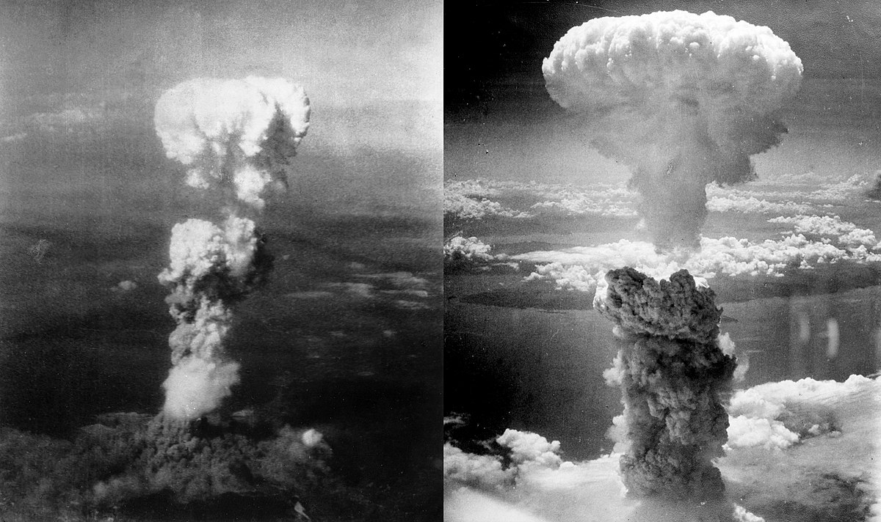
Chất phóng xạ thoát ra môi trường từ vụ nổ hạt nhân

Slide 22
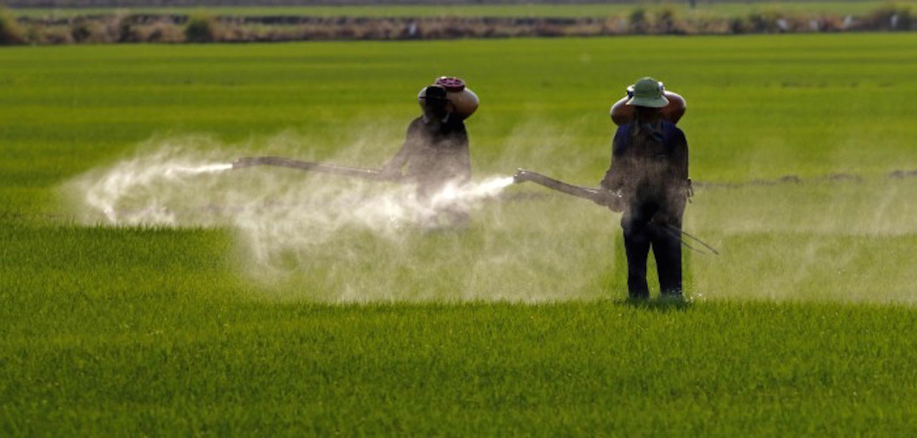
Thuốc trừ sâu, diệt cỏ hóa học

Slide 23


Slide 24
* Biện pháp
– Đấu tranh chống sản xuất, thử và sử dụng vũ khí hạt nhân, vũ khí hoá học.
– Ngăn ngừa các hoạt động gây ô nhiễm môi trường.
– Sử dụng hợp lí, đúng quy định khi sử dụng thuốc sâu, diệt cỏ và một số chất độc có hại khác.
– Khi đã mắc một số tật, bệnh di truyền nguy hiểm thì không nên kết hôn, nếu kết hôn thì hạn chế hoặc không nên sinh con. Đặc biệt trường hợp gia đình chồng đã có người mang tật, bệnh di truyền, người phụ nữ lại mang tật, bệnh di truyền đó thì không nên sinh con.

Slide 25
Chất độc da cam là tên gọi của một loại thuốc diệt cỏ có chứa chất độc dioxin. Vì sao con, cháu của những người bị nhiễm chất độc da cam có nguy cơ bị dị dạng bẩm sinh?
Trả lời
– Chất độc da cam tác động đến hệ thống di truyền gây nên những biến đổi gene hoặc nhiễm sắc thể ở những người trực tiếp bị phơi nhiễm rồi di truyền cho đời con cháu gây ra quái thai, dị dạng, dị tật bẩm sinh.
– Ngoài ra, khi bà mẹ bị nhiễm dioxin, nếu có thai thì dioxin sẽ qua nhau thai vào thai nhi và qua sữa mẹ khi con bú gây nhiễm độc cho con.

Slide 26
Cần làm gì để hạn chế tác nhân gây bệnh di truyền?
Trả lời
– Sử dụng thuốc trừ sâu, thuốc diệt cỏ hóa học đúng liều lượng và sử dụng dụng cụ bảo hộ khi tiếp xúc.
– Tránh tiếp xúc trực tiếp quá mức với các chất phóng xạ.
– Không tiếp xúc trực tiếp quá lâu dưới ánh nắng mặt trời.
– Sử dụng dụng cụ bảo hộ khi tiếp xúc và làm việc trong điều kiện làm việc có hóa chất.
– Giữ vệ sinh môi trường sạch sẽ nhằm hạn chế ô nhiễm môi trường.

Slide 27
3. DI TRUYỀN HỌC VƠI HÔN NHÂN

Slide 28

LUẬT HÔN NHÂN VÀ GIA ĐÌNH
Trả lời các câu hỏi sau

Slide 29

Theo luật Hôn nhân và gia đình năm 2014 của Việt Nam người từ độ tuổi nào thì được phép kết hôn

Slide 30
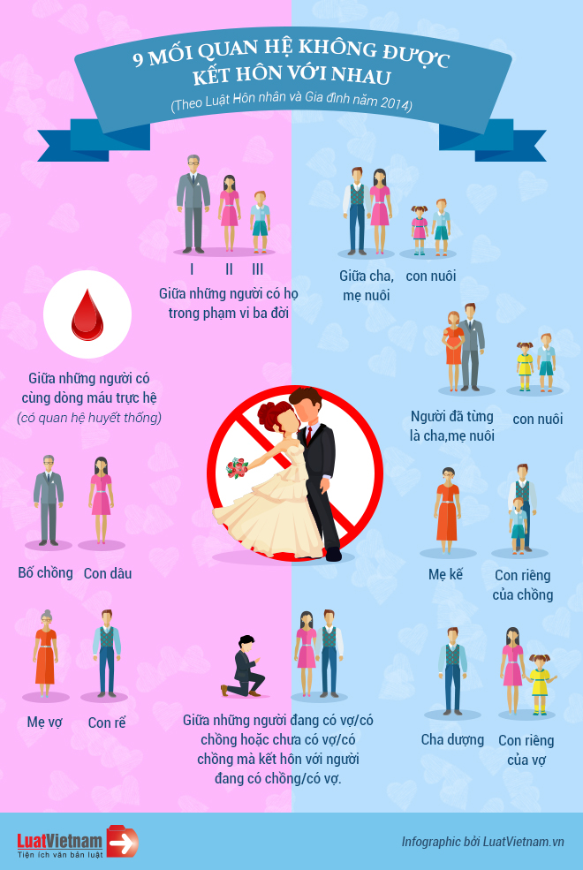
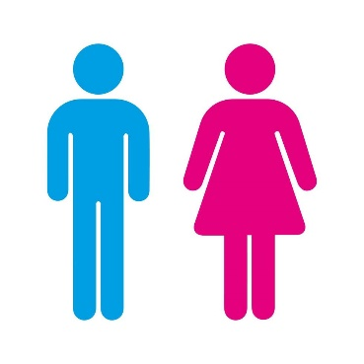



ĐIỀU KIỆN KẾT HÔN
Điều 8 Luật Hôn nhân và gia đình năm 2014
từ đủ 20
từ đủ 18
Tự nguyện quyết định
1
2
3
4
Không thuộc một trong các trường hợp cấm kết hôn
Không bị mất năng lực hanh vi nhân sự
Nhà nước không thừa nhận kết hôn đồng giới

Slide 32
SƠ ĐỒ HỌ HÀNG 3 ĐỜI
Đời thứ 1
Cha – Mẹ
Đời thứ 2
Con 1
Con 2
Đời thứ 3
Cháu 1a
Cháu 1b
Cháu 2a
Cháu 2b
Bởi vì khi kết hôn giữa những người có họ hàng gần thì đời con có tỉ lệ kiểu gene dị hợp giảm, đồng hợp tăng, tạo điều kiện cho các gene lặn có hại biểu hiện ra kiểu hình.

Slide 33
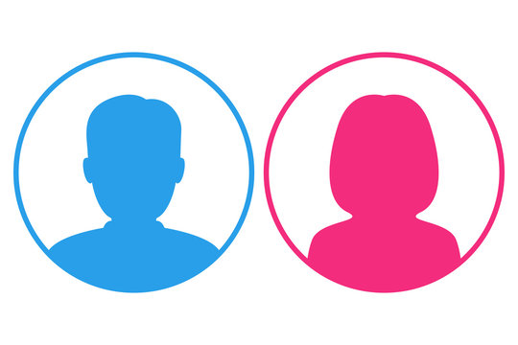

Cha hoặc mẹ mang gene bệnh
Cha mang gene bệnh
Mẹ bình thường
50% con bình thường
50% con mang gene bệnh

Slide 34
Cha và mẹ mang gene bệnh
Cha mang gene bệnh
Mẹ mang gene bệnh
25% con bình thường
25% con bị bệnh
50% con mang gene bệnh

Slide 35
Cha hoặc mẹ bị bệnh
Cha bị bệnh
Mẹ bình thường
100% con mang gene bệnh

Slide 36
Một người bị bệnh và một người mang gene bệnh
Cha bị bệnh
Mẹ mang gene bệnh
25% con mang gene bệnh
75% con bị bệnh

Slide 37
Cha và mẹ bị bệnh
Cha bị bệnh
Mẹ bình thường
100% con bị bệnh

Slide 38
3. Di truyền học với hôn nhân
Tại sao nên thực hiện tư vấn di truyền trước khi kết hôn
Tư vấn di truyền sẽ giúp chuẩn đoán, cung cấp thông tin về khả năng mắc bệnh di truyền ở đời con của các cặp vợ chồng đặc biệt khi cặp vợ chồng đó được sinh ra trong những gia đình đã có tiền sử mắc bệnh.

Slide 39
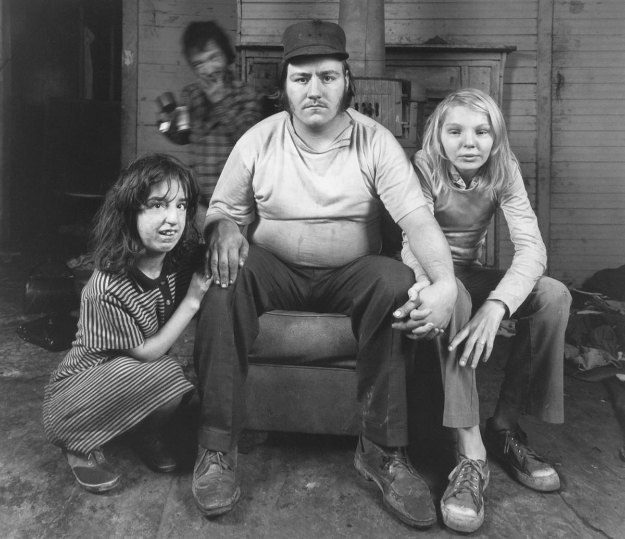
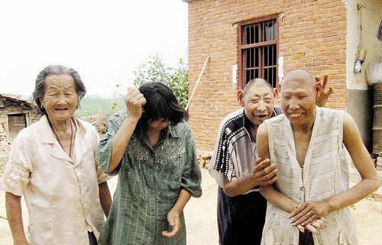
Cấm kết hôn cận huyết

Slide 40
Theo em tại sao việc lựa chọn giới tính trong sinh sản ở người bị pháp luật nghiêm cấm
Trả lời
Việc lựa chọn giới tính trong sinh sản ở người bị pháp luật nghiêm cấm vì có thể dẫn đến một số hậu quả như mất cân bằng giới tính, tỉ lệ nạo thai tăng cao; nam khó khăn trong việc kết hôn; gia tăng các tệ nạn xã hội gây ảnh hưởng tâm lí con người và nền kinh tế, chính trị, xã hội.

Slide 41
Vận dụng những kiến thức về di truyền học, giải thích cơ sở của tiêu chí hôn nhân 1 vợ 1 chồng và không nên sinh con quá sớm hoặc quá muộn.
– Hôn nhân một vợ một chồng: Tỉ lệ nam nữ mới sinh xấp xỉ 1 : 1, do đó kết hôn một vợ một chồng đảm bảo cân bằng trong xã hội.
- Sinh con quá sớm sẽ gặp rất nhiều nguy cơ như tỷ lệ sinh non và sảy thai cao do cơ thể người mẹ chưa phát triển hoàn thiện. Khi sinh thường bị sót nhau thai, băng huyết, nhiễm khuẩn, con sinh ra thường nhẹ cân, tỷ lệ tử vong cao, gặp các bệnh về di truyền
– Tuy nhiên, cũng không nên sinh con quá muộn. Người mẹ không nên sinh con ở độ tuổi ngoài 35, vì cơ thể người mẹ bị lão hóa tăng nguy cơ bất thường về NST và phân bào, dẫn đến con sinh ra có những bất thường di truyền nhất là bệnh Down.

Slide 42
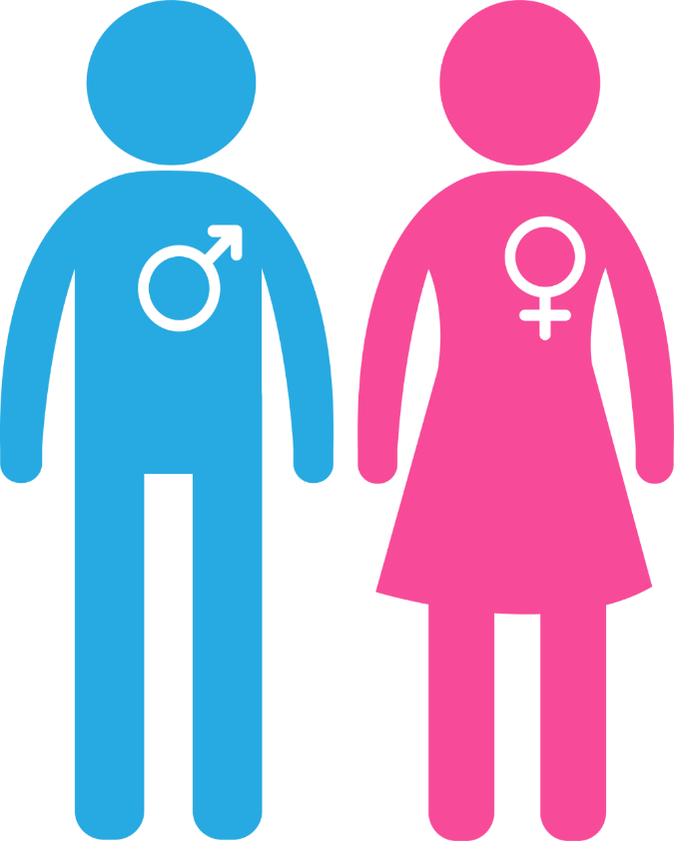
Khả năng sinh sản của phụ nữ bắt đầu suy giảm khi bước sang tuổi 30 và sẽ giảm đáng kể sau tuổi 35. Trong độ tuổi sinh sản, tỉ lệ rủi ro bất thường khi mang thai chỉ chiếm khoảng 1/500, khả năng bé sơ sinh mắc hội chứng Down chỉ khoảng 1/1 100.
Trong khi đó, tỉ lệ rủi ro bất thường ở phụ nữ mang thai ngoài 35 tuổi là khoảng 1/180, tỉ lệ mắc bệnh Down khoảng 1/350. Tuổi mẹ càng cao thì tỉ lệ sinh con mắc hội chứng Down cũng tăng.

Slide 43
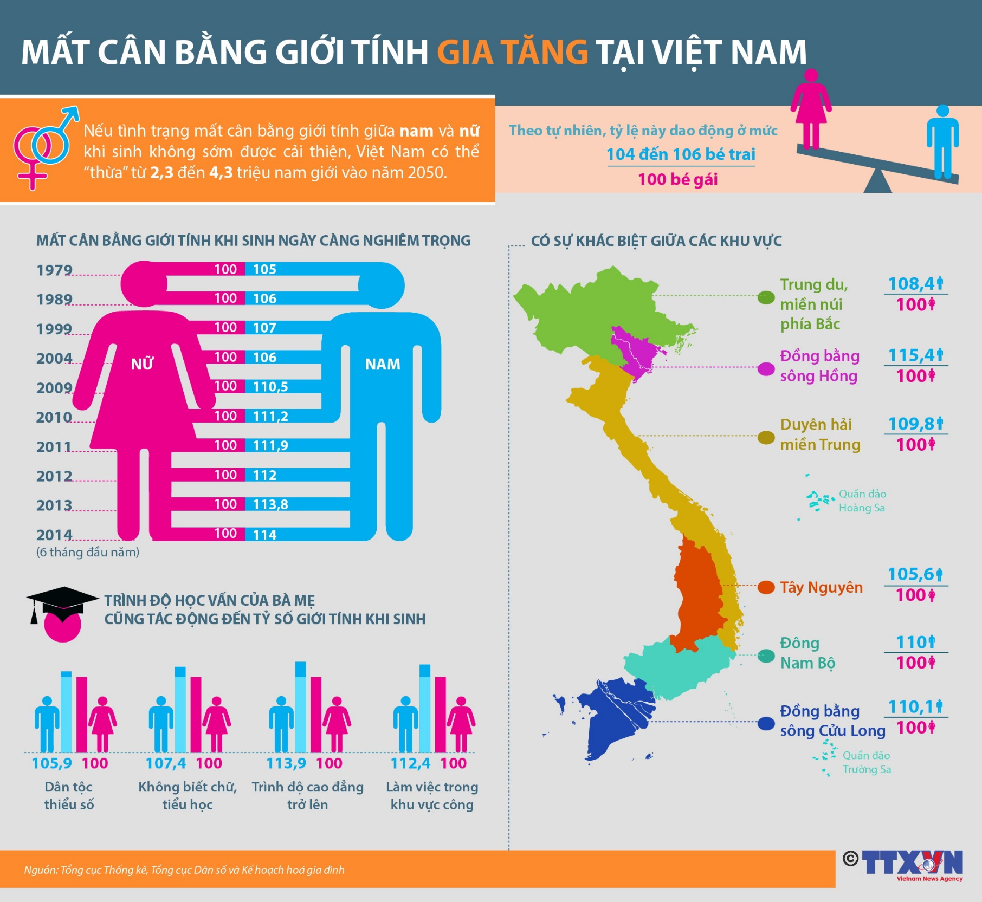

Slide 44

CÂU HỎI ÔN TẬP
Trả lời các câu hỏi trắc nghiệm sau đây bằng cách lựa chọn các phương án A, B, C hoặc D

Slide 45
Câu 1. Bệnh/tật nào dưới đây không phải là bệnh/tật di truyền?
A. Câm điếc bẩm sinh.
B
B. Viêm loét dạ dày.
C. Hở khe môi, hàm.
D. Bạch tạng.

Slide 46
Câu 2. Người mắc bệnh/tật/hội chứng di truyền nào sau đây mang bất thường về NST?
A. Người mắc hội chứng Down.
A
B. Người mắc bệnh bạch tạng.
C. Người mắc tật câm điếc bẩm sinh.
D. Người bị bệnh mù màu.

Slide 47
Câu 2. Người mắc bệnh/tật/hội chứng di truyền nào sau đây mang bất thường về NST?
A. Người mắc hội chứng Down.
A
B. Người mắc bệnh bạch tạng.
C. Người mắc tật câm điếc bẩm sinh.
D. Người bị bệnh mù màu.

Slide 48


Câu 3. Tại sao tỉ lệ trẻ mắc bệnh Down có tỉ lệ gia tăng theo độ tuổi của người mẹ?
Tế bào bị lão hoá làm cho quá trình giảm phân của tế bào sinh trứng không diễn ra.
A
B
Tỉ lệ đột biến gene tăng lên trong quá trình tái bản DNA.
C
C
Tế bào bị lão hoá làm cho sự phân li của NST bị rối loạn.
Tế bào bị lão hoá làm cho quá trình giảm phân của tế bào sinh tinh trùng không diễn ra.
D

Slide 49
Câu 4. Người bị hội chứng Turner có biểu hiện
A
người bệnh là nam có cổ ngắn, lùn, mất trí nhớ.
B
người bệnh là nữ có mắt xếch, lưỡi dày, dài thè ra ngoài.
C
người bệnh là nữ có tai rụt, cổ ngắn, cơ quan sinh dục không phát triển.
C
người bệnh là nữ có chân tay dài, cơ quan sinh dục không phát triển, mắt xếch.
D

Slide 50
Câu 5. Trường hợp nào dưới đây không phải là nguyên nhân gây ra các bệnh, tật di truyền ở người?
A
Do kết hôn gần trong phạm vi 3 đời.
B
Do người phụ nữ sinh đẻ ở độ tuổi ngoài 35.
C
C
Do ăn uống thiếu chất dinh dưỡng.
D
Sống ở môi trường ô nhiễm phóng xạ, hoá chất.

Slide 51
Câu 6. Bệnh di truyền chỉ gặp ở nữ mà không gặp ở nam là
A
bệnh bạch tạng.
B
hội chứng Turner.
B
C
hội chứng Down.
D
bệnh câm điếc bẩm sinh.

Slide 52
Câu 7. Mục đích chính của di truyền y học tư vấn là để
A
dự đoán, ngăn ngừa các bệnh do đột biến gene.
B
dự đoán, ngăn ngừa các bệnh do đột biến nhiễm sắc thể.
C
dự đoán, ngăn ngừa hậu quả của các khuyết tật di truyền ở người.
C
D
dự đoán, ngăn ngừa các tác nhân gây bệnh, tật di truyền.

Slide 53
Câu 8. Một cặp đôi bình thường được sinh ra từ hai gia đình đều có bố bị câm điếc bẩm sinh. Sự tư vấn nào là không phù hợp?
A
Không nên kết hôn với nhau.
B
Nếu kết hôn thì không nên sinh con.
D
Nếu tìm đối tượng khác để kết hôn cần tránh những gia đình có con câm điếc.
C
Hai người vẫn có thể kết hôn và sinh con nếu chú ý chế độ dinh dưỡng khi mang thai.
D

Slide 54
CÂU HỎI TỰ LUẬN
Bệnh bạch tạng do gene lặn nằm trên nhiễm sắc thể thường. Giả sử một gia đình có bố mẹ không bị bệnh nhưng người con đầu tiên của họ bị bệnh.
a) Xác định kiểu gene của bố mẹ trong gia đình trên.
b) Cặp vợ chồng trên muốn sinh thêm con nhưng lo rằng người con thứ hai cũng bị bệnh.
Dựa vào kiến thức đã học, em có thể đưa ra dự đoán gì?

Slide 55
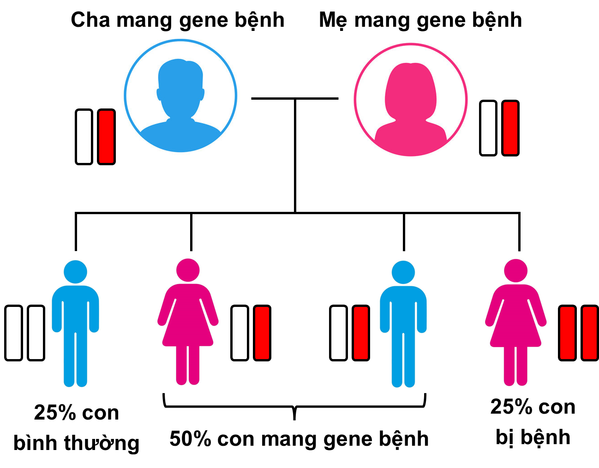
HƯỚNG DẪN
a) HS liên hệ kiến thức liên quan đến quy luật phân li để xác định các kiểu hình ở đời con và tỉ lệ sinh con mắc bệnh.
b) Cặp vợ chồng trên có thể sinh được con không mắc bệnh bạch tạng và cả người con mắc bệnh. Xác suất sinh con mắc bệnh là 25%. Do đó, khi sinh con thứ hai, cặp vợ chồng cần thực hiện các biện pháp sàng lọc trước sinh.

Slide 56


CÁM ƠN CÁC EM ĐÃ THEO DÕI BUỔI HỌC
Khoa học tự nhiên 9

